Slide 1
Đặc tả thành phần cơ sở
Đại học Sư phạm Kỹ thuật TP. HCM
Khoa Công nghệ Thông tin
----o0o----
BÀI GIẢNG MÔN
ĐẶC TẢ HÌNH THỨC
Chương 3
CBGD: Nguyễn Trần Thi Văn
Notes:
Nếu tôi không cố gắng tôi sẽ có lỗi với bản thân mình nhiều lắm, nhiều hơn tất cả những người khác , vì tôi đã không làm cho tâm hồn tôi được thanh thản và hạnh phúc thì ít ra tôi phải làm sao cho mọi người cảm thấy tôi đang hạnh phúc, đó là câu trả lời duy nhất đến hiện nay của tôi đối với họ!
CBGD: Nguyễn Trần Thi Văn
ĐTHT - Các thành phần cơ sở

Slide 2
Nội dung
Mục tiêu của chương
Đặc tả kiểu dữ liệu
Đặc tả hàm
Đặc tả đệ quy
Các quy tắc tính toán
Các sơ đồ trạng thái
Các đối tượng hình học
Các ràng buộc
Tóm tắt chương
Bài tập
Notes:
CBGD: Nguyễn Trần Thi Văn
ĐTHT - Các thành phần cơ sở

Slide 3
Mục tiêu của chương
Sau chương này, người học có thể dùng ngôn ngữ toán học để:
  Đặc tả các hàm tính toán.
  Đặc tả các tính toán mang tính đệ quy.
  Đặc tả các quy tắc tính toán.
  Đặc tả các sơ đồ trạng thái
  Đặc tả các đối tượng hình học
  Đặc tả các ràng buộc
Notes:
CBGD: Nguyễn Trần Thi Văn
ĐTHT - Các thành phần cơ sở

Slide 4
Đặc tả kiểu dữ liệu
Một kiểu dữ liệu bao gồm :
  Tập hợp các giá trị
  Hệ thống các phép toán cơ sở
Dựa trên các phép toán này, ta có thể đặc tả các phép toán còn lại.
Notes:
CBGD: Nguyễn Trần Thi Văn
ĐTHT - Các thành phần cơ sở

Slide 5
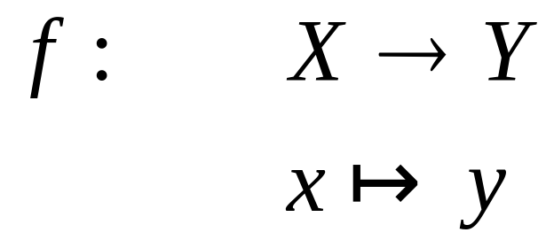
Đặc tả kiểu dữ liệu (2)
Một phép toán (có thể được gọi là 1 hàm) là một ánh xạ riêng phần trên tập D ⊂ X :
Domain : điều kiện x ∈ D
Where: y là ảnh của x.
D được gọi là miền xác định của f
Notes:
CBGD: Nguyễn Trần Thi Văn
ĐTHT - Các thành phần cơ sở

Slide 6
Đặc tả kiểu dữ liệu (3)
Một số kiểu dữ liệu cơ bản:
Ký hiệu | Tên kiểu | Các phép toán cơ sở
N | Các số tự nhiên (số nguyên không âm) | +, –, *, / >, >=, <, <=, =, ≠
Z | Các số nguyên
Q | Các số hữu tỉ
R | Các số thực
B | Kiểu logic, gồm 2 giá trị True và False | ¬, ∧, ∨, ⇒, ⇔
C | Kiểu các ký tự | >, >=, <, <=, =, ≠
S | Các chuỗi ký tự
Notes:
CBGD: Nguyễn Trần Thi Văn
ĐTHT - Các thành phần cơ sở

Slide 7
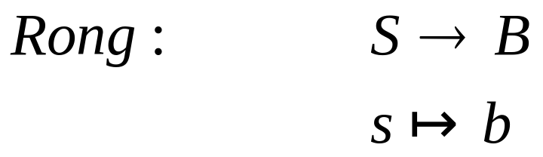
Kiểu chuỗi
Kiểu dữ liệu chuỗi:
  Là tập hợp tất cả các chuỗi ký tự.
  Các phép toán cơ sở bao gồm:
    Chuỗi rỗng
    Domain:
    Where: b=True ⇔ s là chuỗi rỗng
Notes:
CBGD: Nguyễn Trần Thi Văn
ĐTHT - Các thành phần cơ sở

Slide 8
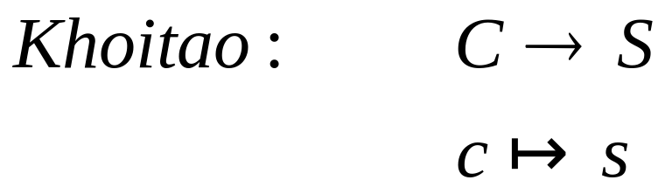
Kiểu chuỗi (2)
    Khởi tạo
    Domain:
    Where: s là chuỗi gồm đúng 1 ký tự là c
Notes:
CBGD: Nguyễn Trần Thi Văn
ĐTHT - Các thành phần cơ sở

Slide 9
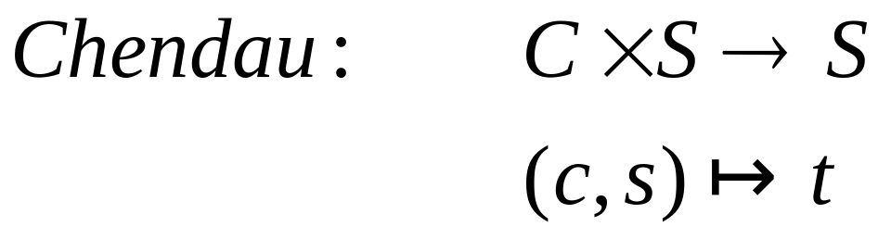
Kiểu chuỗi (3)
    Chèn đầu
    Domain:
    Where: t được tạo lập bằng cách chèn ký tự c vào đầu chuỗi s
Notes:
CBGD: Nguyễn Trần Thi Văn
ĐTHT - Các thành phần cơ sở

Slide 10
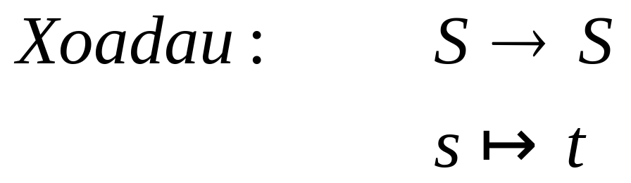
Kiểu chuỗi (4)
    Xóa đầu
    Domain: ¬Rong(s)
    Where: t được tạo lập bằng cách xóa ký tự đầu tiên ra khỏi chuỗi s
Notes:
CBGD: Nguyễn Trần Thi Văn
ĐTHT - Các thành phần cơ sở

Slide 11
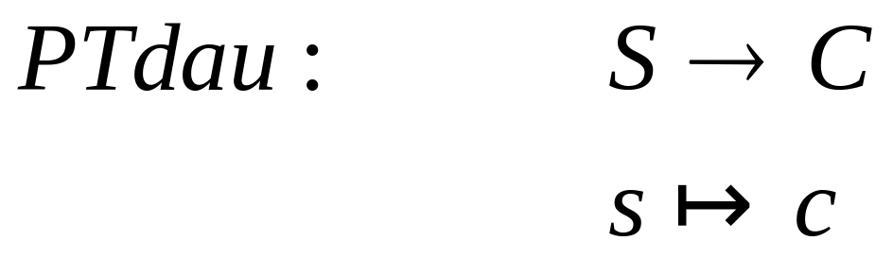
Kiểu chuỗi (5)
    Lấy phần tử đầu
    Domain: ¬Rong(s)
    Where: c là ký tự đầu tiên của chuỗi s
Notes:
CBGD: Nguyễn Trần Thi Văn
ĐTHT - Các thành phần cơ sở

Slide 12
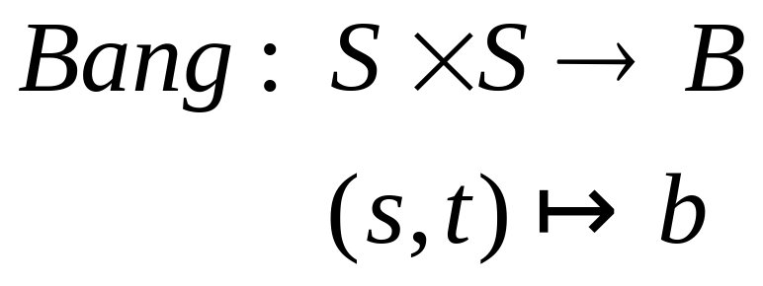
Kiểu chuỗi (6)
    Phép so sánh =
    Domain:
    Where: b ⇔ 2 chuỗi s và t giống nhau hoàn toàn.
Notes:
CBGD: Nguyễn Trần Thi Văn
ĐTHT - Các thành phần cơ sở

Slide 13
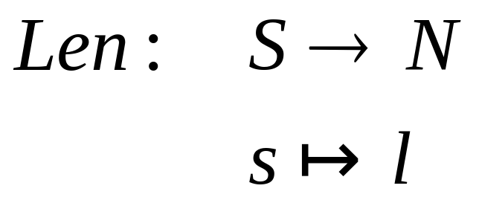
Kiểu chuỗi (7)
    Tìm chiều dài chuỗi:
    Domain:
    Where: l=số ký tự có trong chuỗi
Notes:
CBGD: Nguyễn Trần Thi Văn
ĐTHT - Các thành phần cơ sở

Slide 14
Đặc tả hàm
Cấu trúc chung khi đặc tả 1 hàm:
Domain : điều kiện x ∈ D
Where: y là ảnh của x.
X: tập các giá trị nguồn
Y: tập các giá trị đích
D: Miền xác định của hàm
Notes:
CBGD: Nguyễn Trần Thi Văn
ĐTHT - Các thành phần cơ sở

Slide 15
Đặc tả hàm (2)
Ví dụ 1: Đặc tả các hàm sau:
  Tìm căn bậc 2 của 1 số thực
  Tìm phần nguyên của 1 số thực
  Hàm DIV (2 số nguyên không âm)
  Hàm MOD (2 số nguyên không âm)
Notes:
CBGD: Nguyễn Trần Thi Văn
ĐTHT - Các thành phần cơ sở

Slide 16
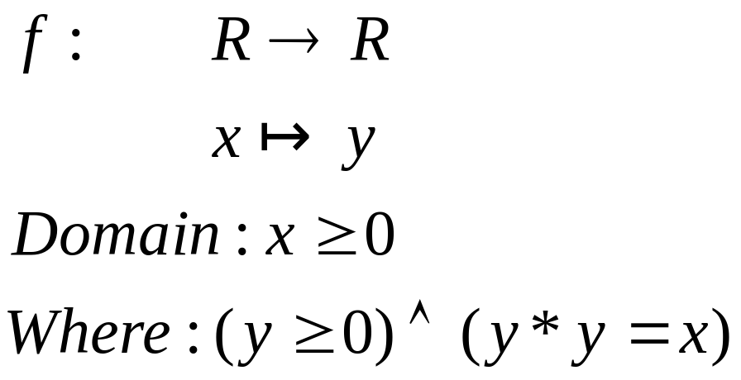
Đặc tả hàm (3)
Hàm căn bậc 2:
Notes:
CBGD: Nguyễn Trần Thi Văn
ĐTHT - Các thành phần cơ sở

Slide 17
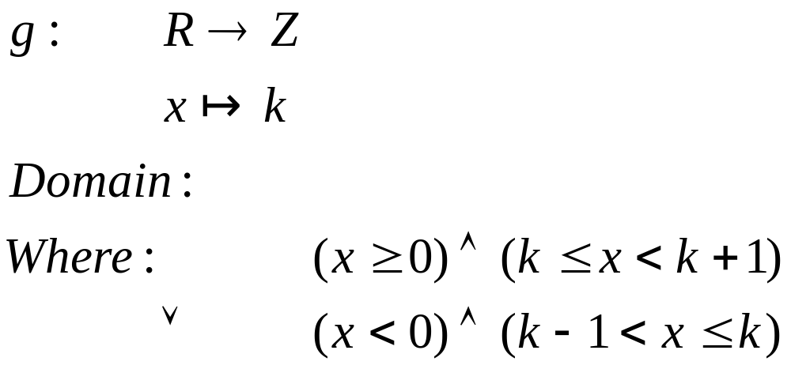
Đặc tả hàm (4)
Hàm tìm phần nguyên:
Notes:
CBGD: Nguyễn Trần Thi Văn
ĐTHT - Các thành phần cơ sở

Slide 18
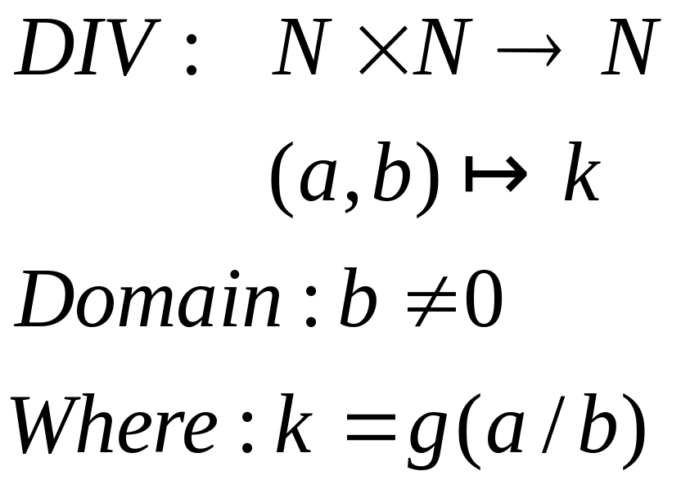
Đặc tả hàm (5)
Hàm chia nguyên:
Notes:
CBGD: Nguyễn Trần Thi Văn
ĐTHT - Các thành phần cơ sở

Slide 19
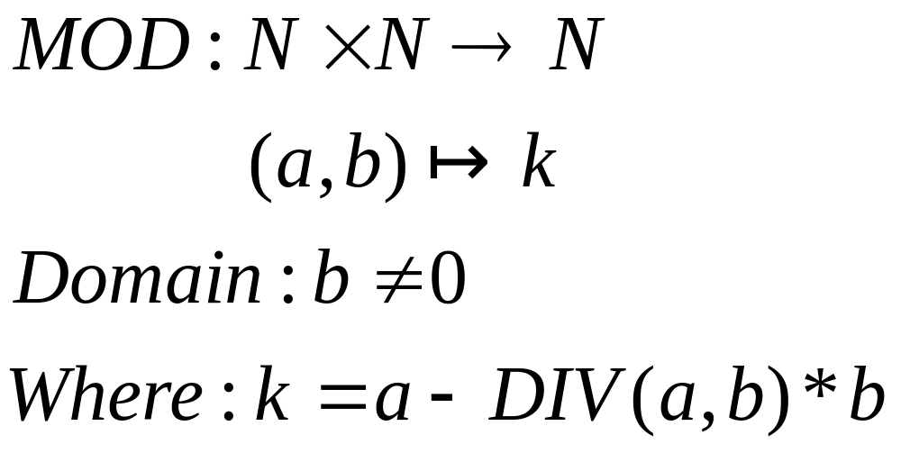
Đặc tả hàm (6)
Hàm chia lấy phần dư:
Notes:
CBGD: Nguyễn Trần Thi Văn
ĐTHT - Các thành phần cơ sở

Slide 20
Đặc tả hàm (7)
Ví dụ 2: Dựa vào các hàm cơ sở trên kiểu dữ liệu chuỗi, hãy đặc tả các hàm sau:
  Xóa 2 ký tự đầu của 1 chuỗi.
  Tìm phần tử thứ 2 của 1 chuỗi.
  Chèn 1 ký tự vào vị trí thứ 2 của chuỗi.
Notes:
CBGD: Nguyễn Trần Thi Văn
ĐTHT - Các thành phần cơ sở

Slide 21
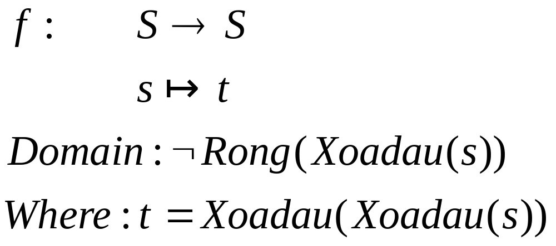
Đặc tả hàm (8)
Xóa 2 phần tử đầu của chuỗi:
Notes:
CBGD: Nguyễn Trần Thi Văn
ĐTHT - Các thành phần cơ sở

Slide 22
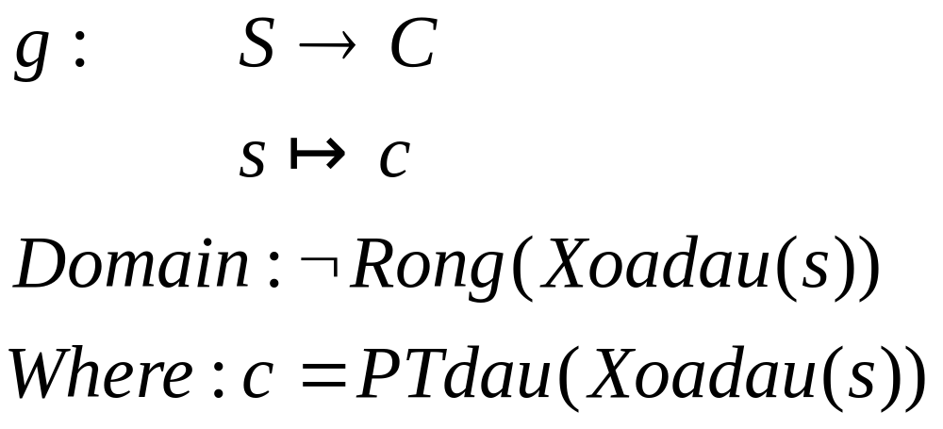
Đặc tả hàm (9)
Tìm phần tử thứ 2 của chuỗi:
Notes:
CBGD: Nguyễn Trần Thi Văn
ĐTHT - Các thành phần cơ sở

Slide 23
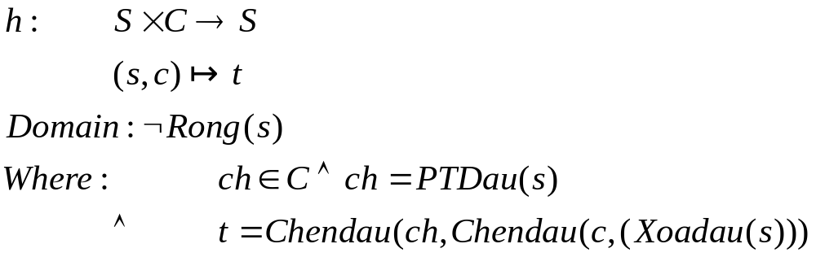
Đặc tả hàm (10)
Chèn 1 ký tự vào vị trí thứ 2 của chuỗi:
Notes:
CBGD: Nguyễn Trần Thi Văn
ĐTHT - Các thành phần cơ sở

Slide 24
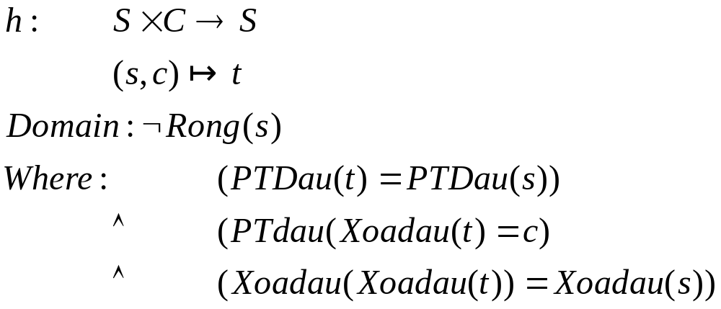
Đặc tả hàm (11)
Cách khác:
Notes:
CBGD: Nguyễn Trần Thi Văn
ĐTHT - Các thành phần cơ sở

Slide 25
Đặc tả đệ quy
Đặc tả đệ quy thực chất là cách thức đặc tả hàm theo dạng truy hồi.
Một đặc tả được gọi là đệ quy nếu trong phần biểu thức Where của hàm có sử dụng đến chính bản thân hàm đang được đặc tả.
Notes:
CBGD: Nguyễn Trần Thi Văn
ĐTHT - Các thành phần cơ sở

Slide 26
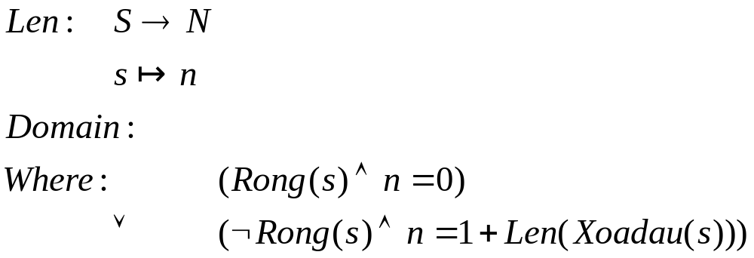
Đặc tả đệ quy (2)
Ví dụ 1: Ta xét hàm tìm kích thước của một chuỗi ký tự bất kỳ:
Notes:
CBGD: Nguyễn Trần Thi Văn
ĐTHT - Các thành phần cơ sở

Slide 27
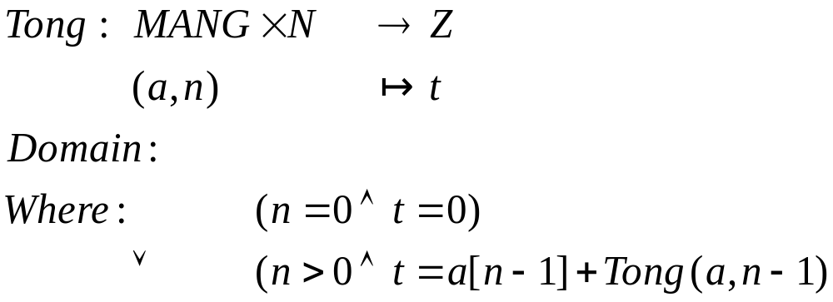
Đặc tả đệ quy (3)
Ví dụ 2: Xét hàm tính tổng các phần tử trong mảng a, kích thước n
MANG = Z^{n}
Notes:
Trần thị thủy!
Ngục trung vô tữu diệc vô hoa,
Đối thủ lương tiêu đại nhược hàn,
Nhân hướng song tiền kháng minh nguyệt,
Nguyệt cầm song khúc kháng thi ca.
CBGD: Nguyễn Trần Thi Văn
ĐTHT - Các thành phần cơ sở

Slide 28
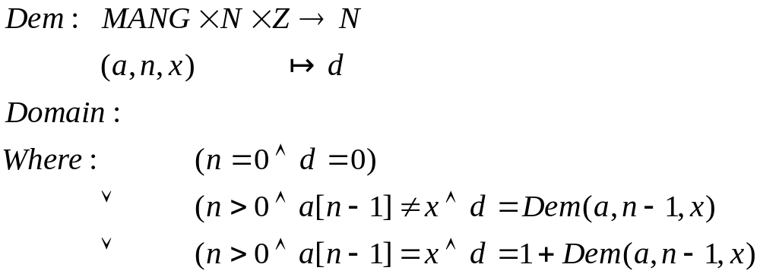
Đặc tả đệ quy (4)
Ví dụ 3: Xét hàm đếm số lần xuất hiện của 1 số nguyên x trong mảng a, kích thước n
Notes:
CBGD: Nguyễn Trần Thi Văn
ĐTHT - Các thành phần cơ sở

Slide 29
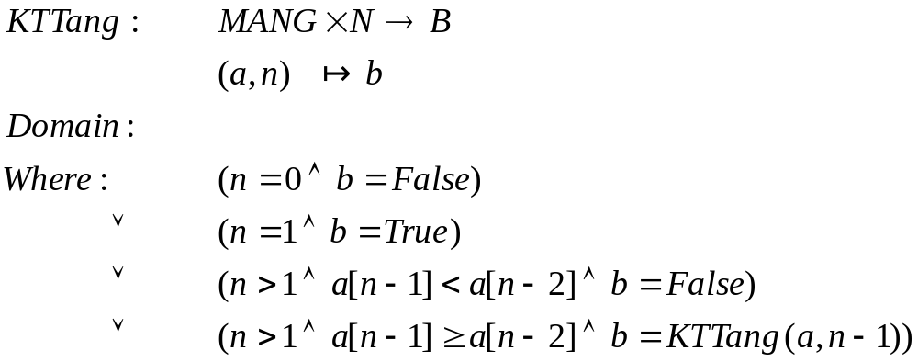
Đặc tả đệ quy (5)
Ví dụ 4: Xét hàm kiểm tra mảng tăng dần
Notes:
CBGD: Nguyễn Trần Thi Văn
ĐTHT - Các thành phần cơ sở

Slide 30
Bài tập áp dụng
Đặc tả các hàm tính toán sau:
  Tìm n!
  Tìm A(k,n) – chỉnh hợp chập k
  Tìm C(k,n) – Tổ hợp chập k
  Tìm USCLN của 2 số nguyên dương a, b
  Tìm phần tử thứ n trong dãy Fibonacci:
F(n) = 1 nếu n≤2
F(n) = F(n-1) + F(n-2) nếu n>2
Notes:
CBGD: Nguyễn Trần Thi Văn
ĐTHT - Các thành phần cơ sở

Slide 31
Bài tập áp dụng
Đặc tả các hàm sau trên dữ liệu kiểu chuỗi:
    Xác định phần tử thứ k của chuỗi
    Tìm xem ký tự c có hay không có trong chuỗi
    Đếm số lần xuất hiện của ký tự c trong chuỗi
    Xóa k ký tự đầu của chuỗi
    Xóa phần tử thứ k của chuỗi
Notes:
CBGD: Nguyễn Trần Thi Văn
ĐTHT - Các thành phần cơ sở

Slide 32
Bài tập áp dụng
Cho mảng a gồm toàn các số nguyên, kích thước n (n≥0). Hãy đặc tả các hàm sau:
  Tìm giá trị lớn nhất, nhỏ nhất trong mảng
  Tính tổng các số chẵn có trong mảng
  Kiểm tra xem mảng có gồm toàn các số dương hay không
  Kiểm tra mảng có gồm các số dương và số âm xen kẽ nhau hay không
  Đếm số run của mảng
Notes:
CBGD: Nguyễn Trần Thi Văn
ĐTHT - Các thành phần cơ sở

Slide 33
Đặc tả các quy tắc tính toán
Trong quá trình xây dựng các hệ thống phần mềm, đặc biệt là các hệ thống quản lý luôn có 1 yêu cầu không thể thiếu là thực hiện việc tính toán theo 1 hoặc 1 số quy tắc nhất định nào đó
Do vậy, việc đặc tả các quy tắc này là cần thiết, để nhằm đảm bảo cho việc tính toán được chính xác và đầy đủ
Notes:
CBGD: Nguyễn Trần Thi Văn
ĐTHT - Các thành phần cơ sở

Slide 34
Đặc tả các quy tắc tính toán (2)
Nguyên tắc chung khi đặc tả các quy tắc tính toán :
  Đặt tên cho các đại lượng có liên quan đến quá trình tính toán
  Xác định kiểu dữ liệu của các đại lượng này
  Đặc tả hàm tính toán cho từng quy tắc
Notes:
CBGD: Nguyễn Trần Thi Văn
ĐTHT - Các thành phần cơ sở

Slide 35
Đặc tả các quy tắc tính toán (3)
Ta xét phần mềm quản lý thư viện với yêu cầu tính toán tiền phạt cho mỗi quyển sách khi trả sách trễ hạn với các yêu cầu khác nhau có thể có như sau :
  Mỗi ngày trả trễ phạt 1000đ.
  Mỗi ngày trả trễ phạt 1000đ, nhưng từ ngày trễ thứ 5 trở đi thì phạt 2000đ/ngày.
  Có 2 loại sách A và B. Hình thức phạt như câu 2), nhưng mức phạt khác nhau cho mỗi loại sách :
Loại A : 1000đ và 2000đ
Loại B : 1500đ và 2500đ
Notes:
CBGD: Nguyễn Trần Thi Văn
ĐTHT - Các thành phần cơ sở

Slide 36
Đặc tả các quy tắc tính toán (4)
Giải:
Gọi:
  t : số tiền phạt (t ∈ N)
  n: số ngày trả trễ hạn (n ∈ N)
  l: loại sách (l ∈ {A, B})
Notes:
CBGD: Nguyễn Trần Thi Văn
ĐTHT - Các thành phần cơ sở

Slide 37
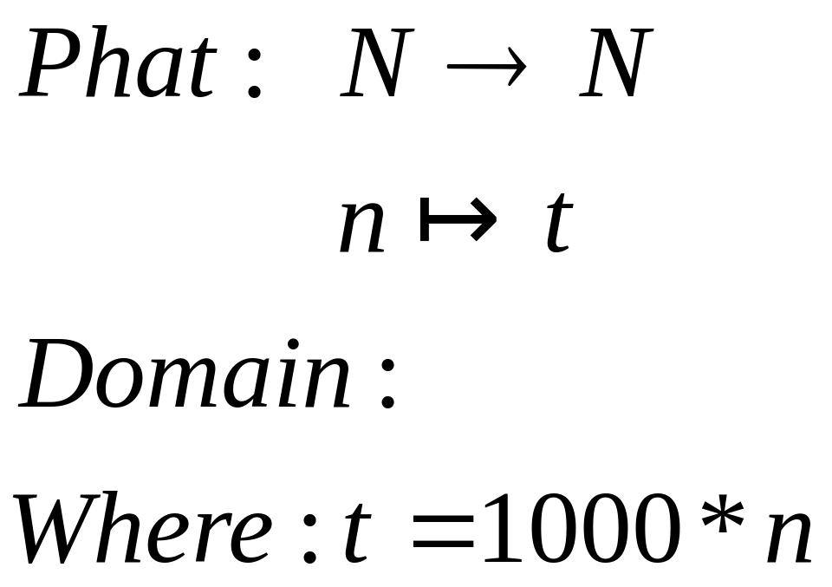
Đặc tả các quy tắc tính toán (5)
Câu 1:
Notes:
CBGD: Nguyễn Trần Thi Văn
ĐTHT - Các thành phần cơ sở

Slide 38
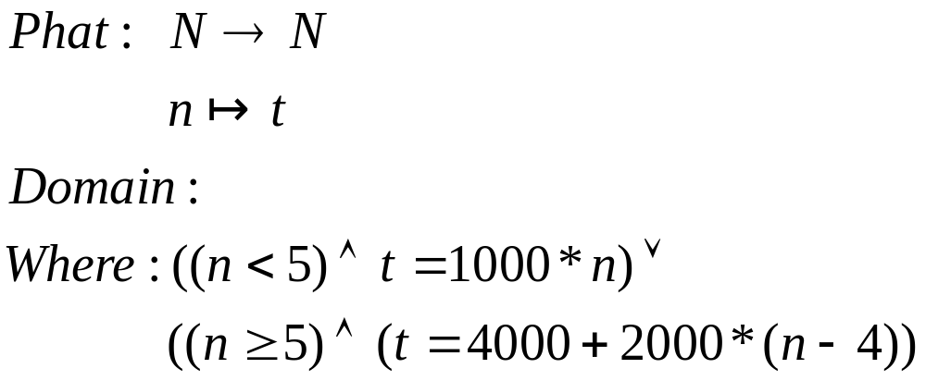
Đặc tả các quy tắc tính toán (6)
Câu 2:
Notes:
CBGD: Nguyễn Trần Thi Văn
ĐTHT - Các thành phần cơ sở

Slide 39
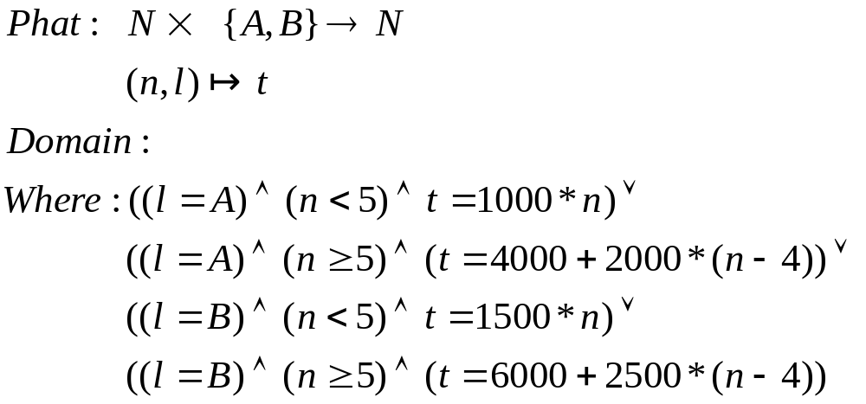
Đặc tả các quy tắc tính toán (7)
Câu 3:
Notes:
CBGD: Nguyễn Trần Thi Văn
ĐTHT - Các thành phần cơ sở

Slide 40
Đặc tả các sơ đồ trạng thái
Một sơ đồ trạng thái thường dùng các hình vẽ để mô tả trạng thái và hoạt động của một đối tượng, 1 quá trình nào đó.
Tuy nhiên, việc sử dụng hình vẽ khi xử lý trên máy tính lại tỏ ra hết sức khó khăn, độ chính xác lại không cao.
Notes:
CBGD: Nguyễn Trần Thi Văn
ĐTHT - Các thành phần cơ sở

Slide 41
Đặc tả các sơ đồ trạng thái (2)
Ví dụ: sơ đồ hoạt động của 1 thang máy
Đi lên
Đi xuống
Dừng
Notes:
CBGD: Nguyễn Trần Thi Văn
ĐTHT - Các thành phần cơ sở

Slide 42
Đặc tả các sơ đồ trạng thái (3)
Nguyên tắc chung khi đặc tả 1 sơ đồ trạng thái :
  Gán các giá trị 1, 2, 3, … cho các trạng thái có trong sơ đồ
  Gọi t1 : trạng thái hiện hành (t1∈N)
  t2 : trạng thái có thể chuyển đến trực tiếp từ t1 (t2∈N)
  Xây dựng các ràng buộc trên t1 và t2 dưới dạng một mệnh đề để mô tả các tình trạng có thể có của sơ đồ.
Notes:
CBGD: Nguyễn Trần Thi Văn
ĐTHT - Các thành phần cơ sở

Slide 43
Đặc tả các sơ đồ trạng thái (4)
Để đặc tả sơ đồ hoạt động của thang máy trong ví dụ trên, ta đặt :
  1 : Đi lên
  2 : Dừng
  3 : Đi xuống
  t1 : trạng thái hiện hành
  t2 : trạng thái có thể chuyển đến từ t1
Notes:
CBGD: Nguyễn Trần Thi Văn
ĐTHT - Các thành phần cơ sở

Slide 44
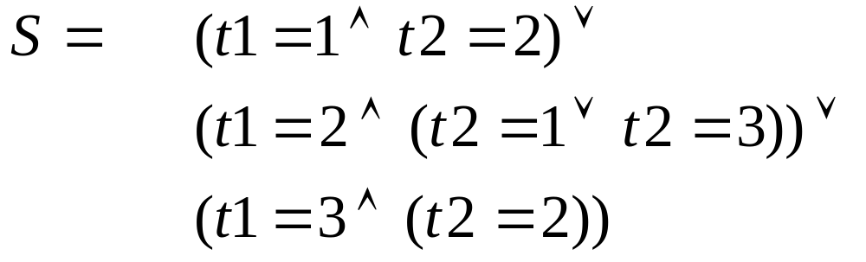
Đặc tả các sơ đồ trạng thái (5)
Ta có đặc tả :
Notes:
CBGD: Nguyễn Trần Thi Văn
ĐTHT - Các thành phần cơ sở

Slide 45
Đặc tả các sơ đồ trạng thái (6)
Ví dụ 2: Trạng thái 1 quyển sách
Tu bổ
3
Chuẩn bị
1
Cho mượn
4
Sẵn sàng
2
Mất
5
Notes:
CBGD: Nguyễn Trần Thi Văn
ĐTHT - Các thành phần cơ sở

Slide 46
Các đối tượng hình học
Một điểm trên mặt phẳng được biểu diễn dưới dạng (x, y) trong đó x và y là 2 số thực biểu diễn hoành độ và tung độ của điểm đó. Ta định nghĩa kiểu dữ liệu :
DIEM = R × R
M ∈ DIEM
Ký hiệu : M.x hoành độ của M
M.y tung độ của M
Notes:
CBGD: Nguyễn Trần Thi Văn
ĐTHT - Các thành phần cơ sở

Slide 47
Các đối tượng hình học (2)
Đặc tả 1 đối tượng hình học trên mặt phẳng là đặc tả hàm kiểm tra các điểm có liên quan có thỏa các điều kiện ràng buộc để tạo nên đối tượng hay không.
Notes:
CBGD: Nguyễn Trần Thi Văn
ĐTHT - Các thành phần cơ sở

Slide 48
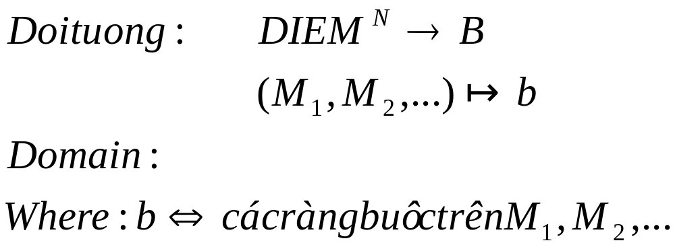
Các đối tượng hình học (3)
Dạng thức chung :
Notes:
CBGD: Nguyễn Trần Thi Văn
ĐTHT - Các thành phần cơ sở

Slide 49
Các đối tượng hình học (4)
Cho A, B, C, D là các điểm trong mặt phẳng. Đặc tả các phát biểu sau :
  A, B là 2 điểm trùng nhau
  A, B, C là 3 điểm thẳng hàng
  A, B, C là 3 đỉnh của 1 tam giác
  C là trung điểm của AB
  AB // CD
  AB ⊥ CD
  Hàm tính độ dài của đoạn thẳng AB
  Hàm tính khoảng cách từ điểm A đến đường thẳng qua BC
Notes:
CBGD: Nguyễn Trần Thi Văn
ĐTHT - Các thành phần cơ sở

Slide 50
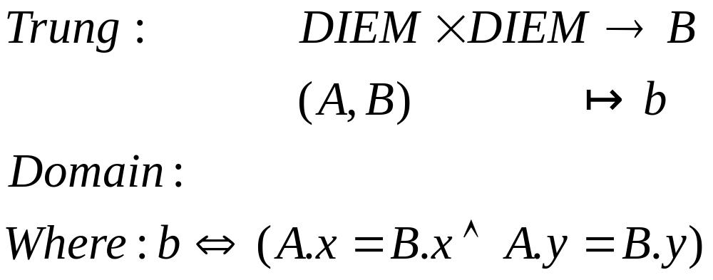
Các đối tượng hình học (5)
Câu a:
Notes:
CBGD: Nguyễn Trần Thi Văn
ĐTHT - Các thành phần cơ sở

Slide 51
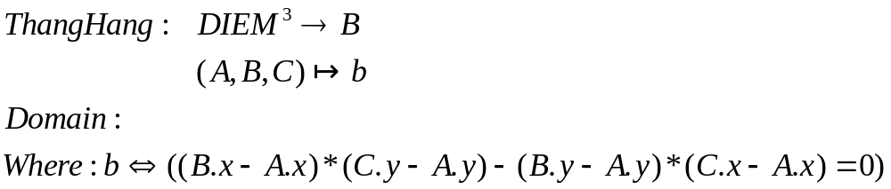
Các đối tượng hình học (6)
Câu b:
Notes:
CBGD: Nguyễn Trần Thi Văn
ĐTHT - Các thành phần cơ sở

Slide 52
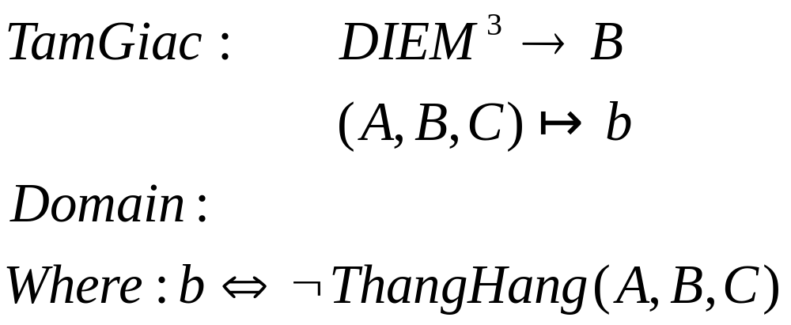
Các đối tượng hình học (7)
Câu c:
Notes:
CBGD: Nguyễn Trần Thi Văn
ĐTHT - Các thành phần cơ sở

Slide 53
Đặc tả các ràng buộc
Bao gồm 2 dạng ràng buộc chính:
  Ràng buộc trên kiểu dữ liệu
  Ràng buộc trên sơ đồ logic
Notes:
CBGD: Nguyễn Trần Thi Văn
ĐTHT - Các thành phần cơ sở

Slide 54
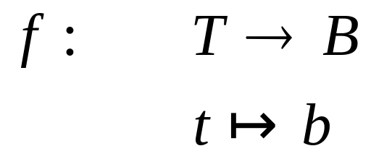
Ràng buộc trên kiểu dữ liệu
Gọi T là tập hợp nền của kiểu dữ liệu T
Ràng buộc trên kiểu dữ liệu T là hàm kiểm tra tính hợp lệ :
Domain:
Where: b⇔ t thỏa ràng buộc
Notes:
CBGD: Nguyễn Trần Thi Văn
ĐTHT - Các thành phần cơ sở

Slide 55
Ràng buộc trên kiểu dữ liệu (2)
Ví dụ :
Kiểu dữ liệu NGAY, biểu diễn một (ngày, tháng, năm). Kiểu có thể có các tập hợp nền như sau:
NGAY ⊂ N×N×Z d∈NGAY → d = (ng, t, n)
NGAY ⊂ {1..31}×{1..12}×Z d∈NGAY → d = (ng, t, n)
NGAY ⊂ N×Z d∈NGAY → d = (stt, n)
NGAY ⊂ {1..366}×Z d∈NGAY → d = (stt, n)
Notes:
CBGD: Nguyễn Trần Thi Văn
ĐTHT - Các thành phần cơ sở

Slide 56
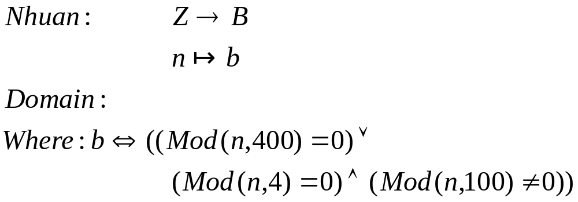
Ràng buộc trên kiểu dữ liệu (3)
Trước tiên, ta đặc tả hàm kiểm tra năm nhuận :
Notes:
CBGD: Nguyễn Trần Thi Văn
ĐTHT - Các thành phần cơ sở

Slide 57
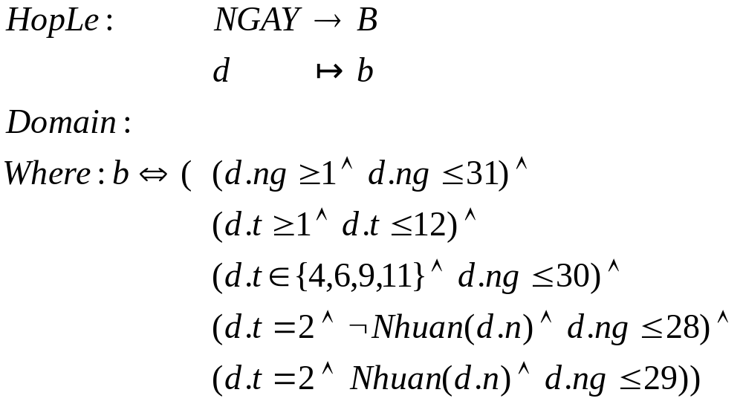
Ràng buộc trên kiểu dữ liệu (4)
Đặc tả hàm kiểm tra ngày hợp lệ:
  NGAY ⊂ N×N×Z
Notes:
CBGD: Nguyễn Trần Thi Văn
ĐTHT - Các thành phần cơ sở

Slide 58
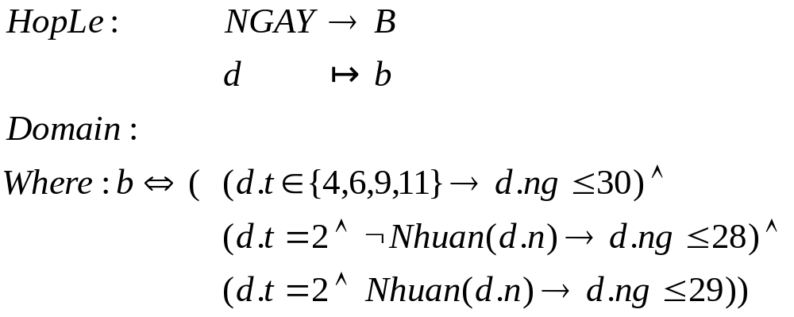
Ràng buộc trên kiểu dữ liệu (5)
  NGAY ⊂ {1..31}×{1..12}×Z
Notes:
CBGD: Nguyễn Trần Thi Văn
ĐTHT - Các thành phần cơ sở

Slide 59
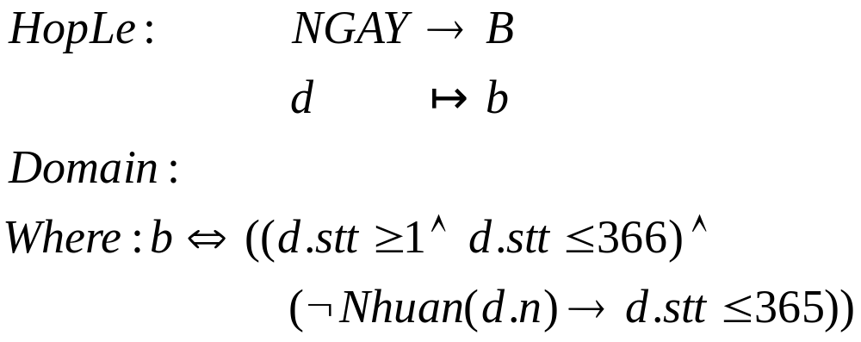
Ràng buộc trên kiểu dữ liệu (6)
  NGAY ⊂ N×Z
Notes:
CBGD: Nguyễn Trần Thi Văn
ĐTHT - Các thành phần cơ sở

Slide 60
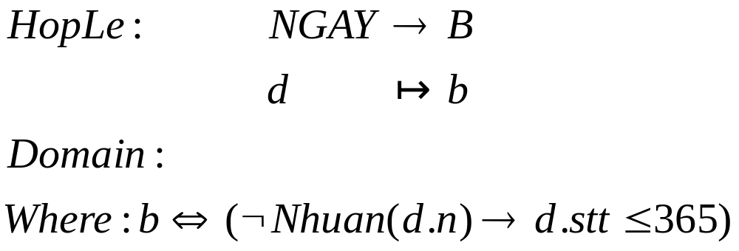
Ràng buộc trên kiểu dữ liệu (7)
  NGAY ⊂ {1..366}×Z
Notes:
Hi! Tôi có cười được không,cười bằng cả tấm lòng, hạnh phúc ấy!
CBGD: Nguyễn Trần Thi Văn
ĐTHT - Các thành phần cơ sở

Slide 61
Ràng buộc trên sơ đồ logic
Các ràng buộc trên sơ đồ logic chính là các ràng buộc toàn vẹn (RBTV) trong cơ sở dữ liệu
Khi xác định 1 RBTV cần chỉ rõ:
  Điều kiện của RBTV
  Bối cảnh xảy ra
  Tầm ảnh hưởng
  Hành động cần phải có
Notes:
CBGD: Nguyễn Trần Thi Văn
ĐTHT - Các thành phần cơ sở

Slide 62
Ràng buộc trên sơ đồ logic (2)
Các kiểu RBTV:
  Các ràng buộc khóa nội, khóa ngoại
  Ràng buộc miền giá trị
  Ràng buộc thời điểm
  Ràng buộc liên thuộc tính
  Ràng buộc liên bộ
  Ràng buộc liên quan hệ
  v.v...
Notes:
CBGD: Nguyễn Trần Thi Văn
ĐTHT - Các thành phần cơ sở

Slide 63
Ràng buộc trên sơ đồ logic (3)
Ví dụ 1 : Xét phần mềm quản lý thư viện với sơ đồ logic như sau:
Độc giả
Mượn
CTMượn
Loại ĐG
Thể loại
Sách
Notes:
CBGD: Nguyễn Trần Thi Văn
ĐTHT - Các thành phần cơ sở

Slide 64
Ràng buộc trên sơ đồ logic (4)
Độc giả (MĐG, MLĐG, Họtên, Địachỉ, Điệnthoại)
Loại ĐG (MLĐG, Tên, Ghichú)
Thể loại (MTL, Tên, Ghichú)
Sách (MS, MTL, Tên, NămXB, Tácgiả)
Mượn (MMượn, MĐG, Ngàymượn,Số sách)
CTMượn (MMượn, MS, Ngàytrả)
Notes:
CBGD: Nguyễn Trần Thi Văn
ĐTHT - Các thành phần cơ sở

Slide 65
Ràng buộc trên sơ đồ logic (5)
Hãy đặc tả các ràng buộc sau :
Ràng buộc về khóa nội, khóa ngoại
  MĐG là duy nhất trong Độc giả
  MTL của Sách phải có trong Thể loại
Ràng buộc miền giá trị :
  Ngày mượn phải khác rỗng
  Số sách phải lớn hơn 0
Ràng buộc liên quan hệ :
  Ngày trả sau ngày mượn
  Số sách trong mỗi hóa đơn phải bằng số bộ có cùng mã HĐ trong CTMượn
Ràng buộc thời điểm :
  Tại 1 thời điểm, sách chỉ có thể cho 1 độc giả mượn
Notes:
CBGD: Nguyễn Trần Thi Văn
ĐTHT - Các thành phần cơ sở

Slide 66
Ràng buộc trên sơ đồ logic (6)
Ví dụ 2 : Xét phần mềm quản lý giải bóng đá như sau:
Đội bóng
Trận đấu
Điều khiển
Trọng tài
Tham gia
Notes:
CBGD: Nguyễn Trần Thi Văn
ĐTHT - Các thành phần cơ sở

Slide 67
Ràng buộc trên sơ đồ logic (7)
Đội bóng (MĐB, TênĐB, Quốcgia, HLV)
Trậnđấu (MTĐ, Sân,Tỉsố)
Thamgia (MTĐ,MĐB,Lượt)
Trọngtài (MTT, TênTT, Quốctịch)
Điềukhiển (MTĐ, MaTT, Vaitrò)
Notes:
CBGD: Nguyễn Trần Thi Văn
ĐTHT - Các thành phần cơ sở

Slide 68
Ràng buộc trên sơ đồ logic (8)
Hãy đặc tả các ràng buộc sau :
Các trọng tài trong cùng 1 trận đấu phải cùng thuộc 1 quốc gia
Trong 1 trận đấu chỉ có 1 trọng tài chính
Trọng tài và các đội thi đấu không cùng thuộc 1 quốc gia
Mội trận đấu chỉ có 2 đội tham gia
Notes:
CBGD: Nguyễn Trần Thi Văn
ĐTHT - Các thành phần cơ sở

Slide 69
Tóm tắt chương
Kiểu dữ liệu bao gồm:
  Tập các giá trị
  Các phép toán cơ sở
Đặc tả hàm: chỉ ra tập nguồn, tập đích, miền xác định và miền giá trị của hàm.
Đặc tả đệ quy là những đặc tả hàm mà trong mệnh đề Where có lời gọi đến chính hàm đang đặc tả.
Notes:
CBGD: Nguyễn Trần Thi Văn
ĐTHT - Các thành phần cơ sở

Slide 70
Tóm tắt chương (2)
Đặc tả quy tắc tính toán thường được sử dụng trong quá trình xây dựng các hệ thống quản lý, bản chất của nó cũng là đặc tả hàm.
Đặc tả 1 sơ đồ trạng thái là mô tả những sự chuyển trạng thái hợp lệ trong sơ đồ đó
Đặc tả 1 đối tượng hình học là đặc tả hàm kiểm tra các điểm liên quan có thỏa các điều kiện ràng buộc để tạo nên đối tượng hay không.
Notes:
CBGD: Nguyễn Trần Thi Văn
ĐTHT - Các thành phần cơ sở

Slide 71
Bài tập
(xem trong phần tài liệu các bài tập lý thuyết)
Notes:
CBGD: Nguyễn Trần Thi Văn
ĐTHT - Các thành phần cơ sở

Slide 72
HẾT CHƯƠNG 3
(còn tiếp…)

